Slide 1

BÁO CÁO TIẾN ĐỘ ĐỀ TÀI Phát hiện khuôn mặt đeo khẩu trang (facemask detecting)
Người thực hiện: Đinh Trọng Đạt
Nguyễn Trần Quang Bảo
Trần Minh Cảnh

Slide 2
Nội dung
I. Công việc đã làm được
II. Demo chương trình và một số hình ảnh
III. Hướng phát triển

Slide 3
Công việc đã làm được
Thu thập – xây dựng tập dữ liệu
Thiết kế thuật toán
Tháng 6 – Tháng 8/2021
Huấn luyện mô hình
Đưa mô hình vào ứng dụng

Slide 4
I. Công việc đã làm được

Slide 5
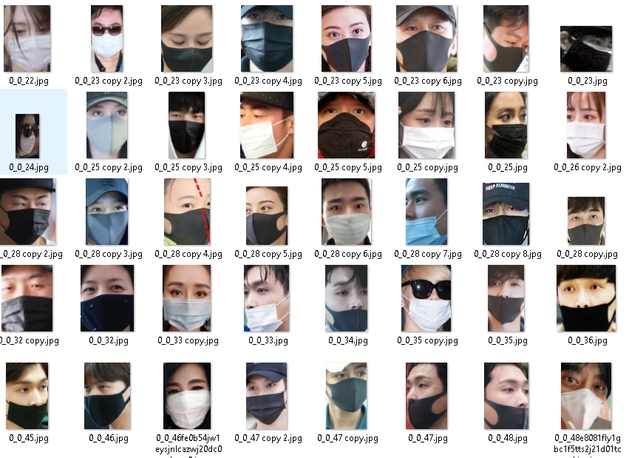
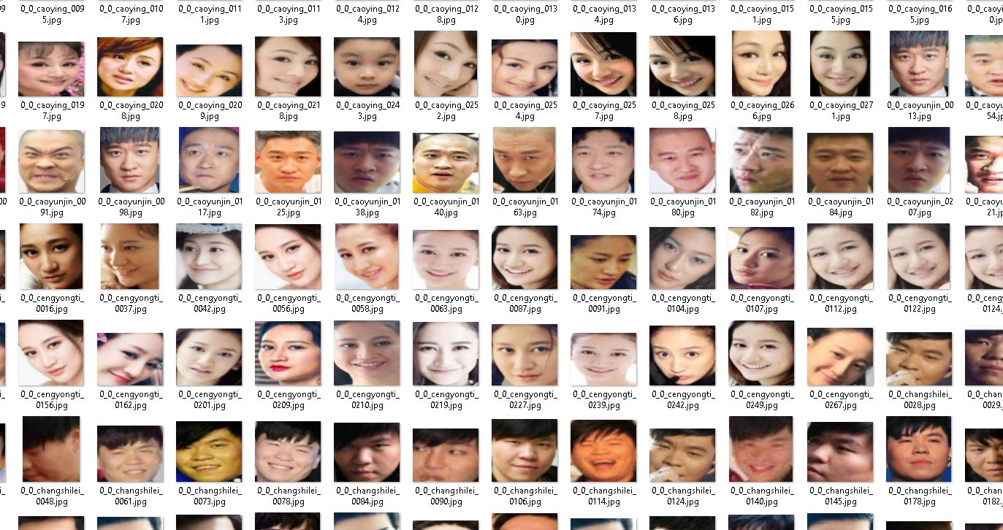
Thu thập – xây dựng tập dữ liệu
- Dữ liệu hình ảnh gồm hơn 2000 khuôn mặt được trang bị khẩu trang và hơn 4000 khuôn mặt bình thường (không trang bị khẩu trang), được thu thập tại RMFD Dataset (Real World Masked Face).
- Mỗi hình ảnh được thay đổi kích thước thành 224x224 pixel, chuyển đổi sang định dạng mảng, chuyển kênh màu BGR sang RGB.
- Tập dữ liệu hình ảnh được làm dữ liệu để huấn luyện mô hình.

Slide 6
Thiết kế thuật toán
With Mask
Kết thúc
Ảnh/Video
Dự đoán
INPUT
No Mask
Phát âm thanh cảnh báo, lưu ảnh khuôn mặt.

Slide 7
Huấn luyện mô hình
Mô hình được training bằng kiến trúc MobileNetV2, là một trong những phiên bản mạng được đào tạo trước và có kiến trúc tốt của CNN (Convolution Neural Network). Là mô hình nhẹ, số lượng tham số ít mà mang lại hiệu quả cao.
Lấy 80% hình ảnh để huấn luyện (training) và 20% còn lại để kiểm tra (test) độ chính xác của mô hình.

Slide 8
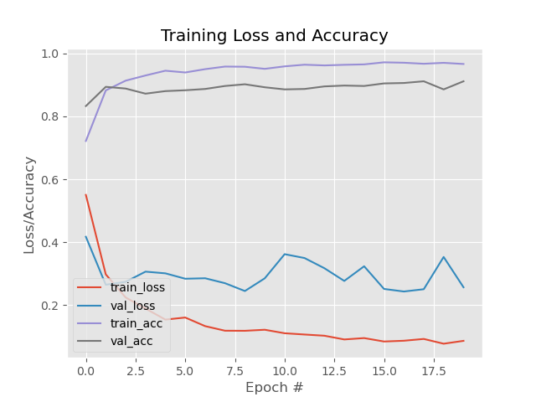
Huấn luyện mô hình
- Lần huấn luyện đầu tiên xây dựng mô hình CNN với các lớp khác nhau như AveragePooling2D (weight = 7x7), Flatten, Dropout, Dense. Output layer là hàm softmax để chuyển đổi giá trị thực trong các node ở output thành giá trị phần trăm thể hiện sác xuất dự đoán của mỗi lớp.

Slide 9
Huấn luyện mô hình
- Dễ thấy, mô hình đầu xảy ra tình trạng Overfitting.
- Tiếp tục cải tiến các thông số và đạt hiệu quả ở mô hình thứ 6 gồm các lớp:
MobielNetV2
AveragePolling2D
Flatten
Dropout p = 0.5
Dropout p = 0.5
Kết quả
Softmax 2 kênh ra
Dropout p = 0.5
Dense Relu 128
Dense Relu 256

Slide 10
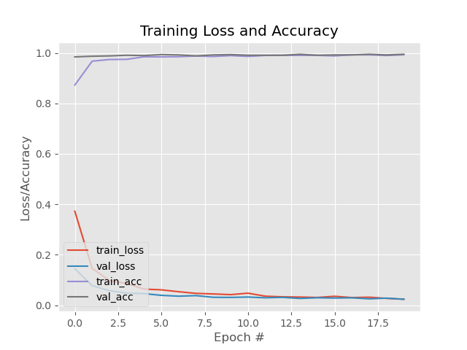
Huấn luyện mô hình

Slide 11
Đưa mô hình vào ứng dụng
Đến hiện tại ứng dụng đã có các chức năng:
Phát hiện khuôn mặt có/không trang bị khẩu trang trong hình ảnh/video/webcam.
Phát ra âm thanh cảnh báo khi phát hiện khuôn mặt không được trang bị khẩu trang, âm thanh cảnh báo sẽ tự động tắt khi các đối tượng đã đeo khẩu trang đầy đủ.
Lưu lại hình ảnh khuôn mặt của những đối tượng không trang bị khẩu trang.

Slide 12
II. Demo và một số hình ảnh

Slide 13
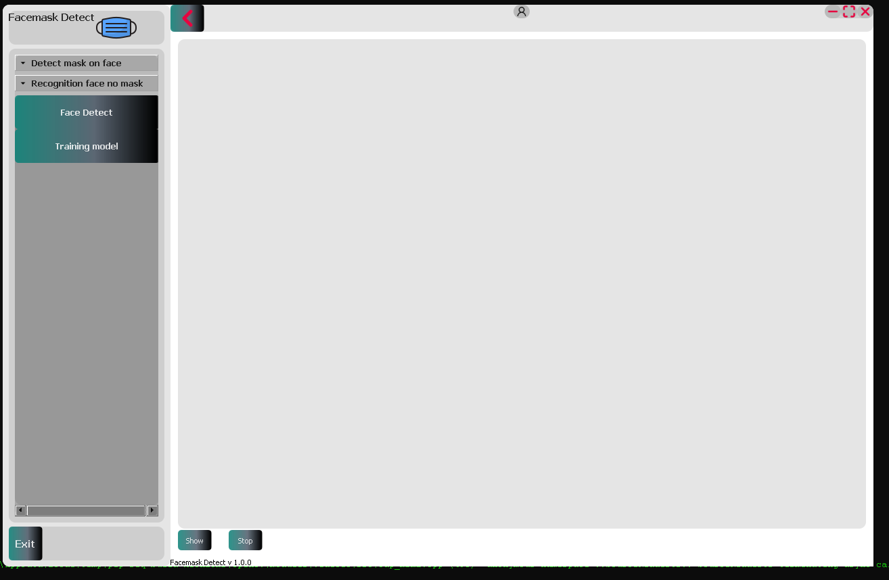
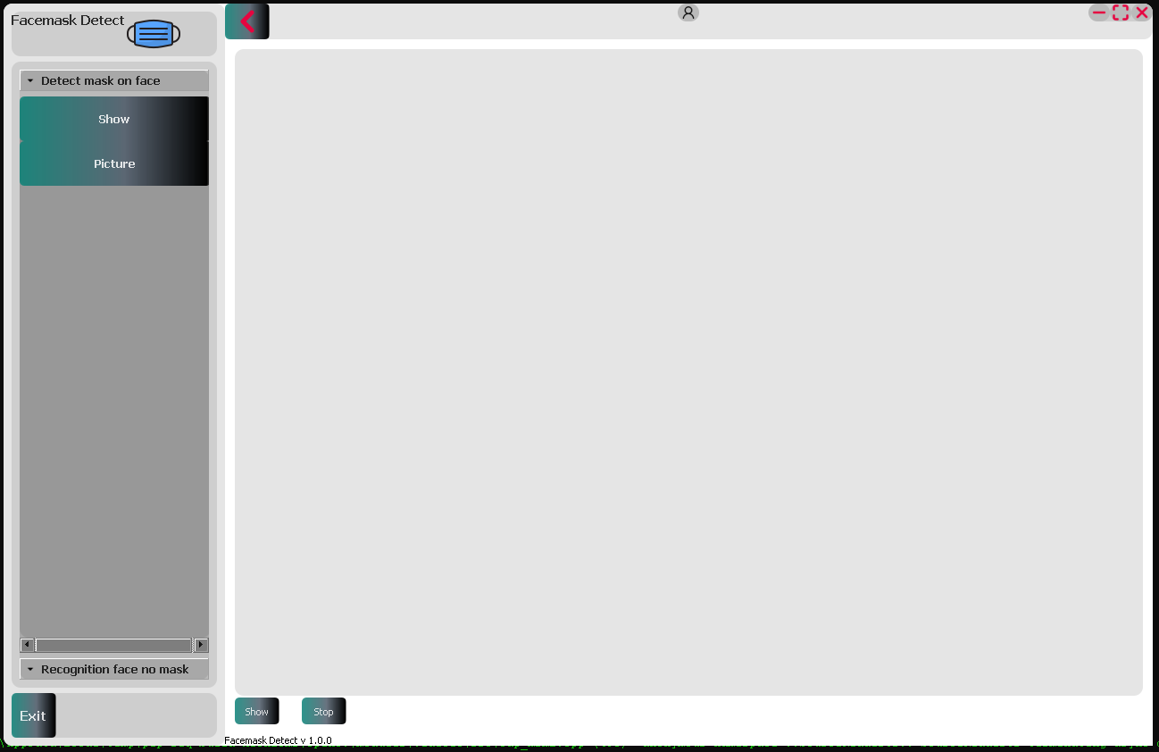
Demo và một số hình ảnh

Slide 14
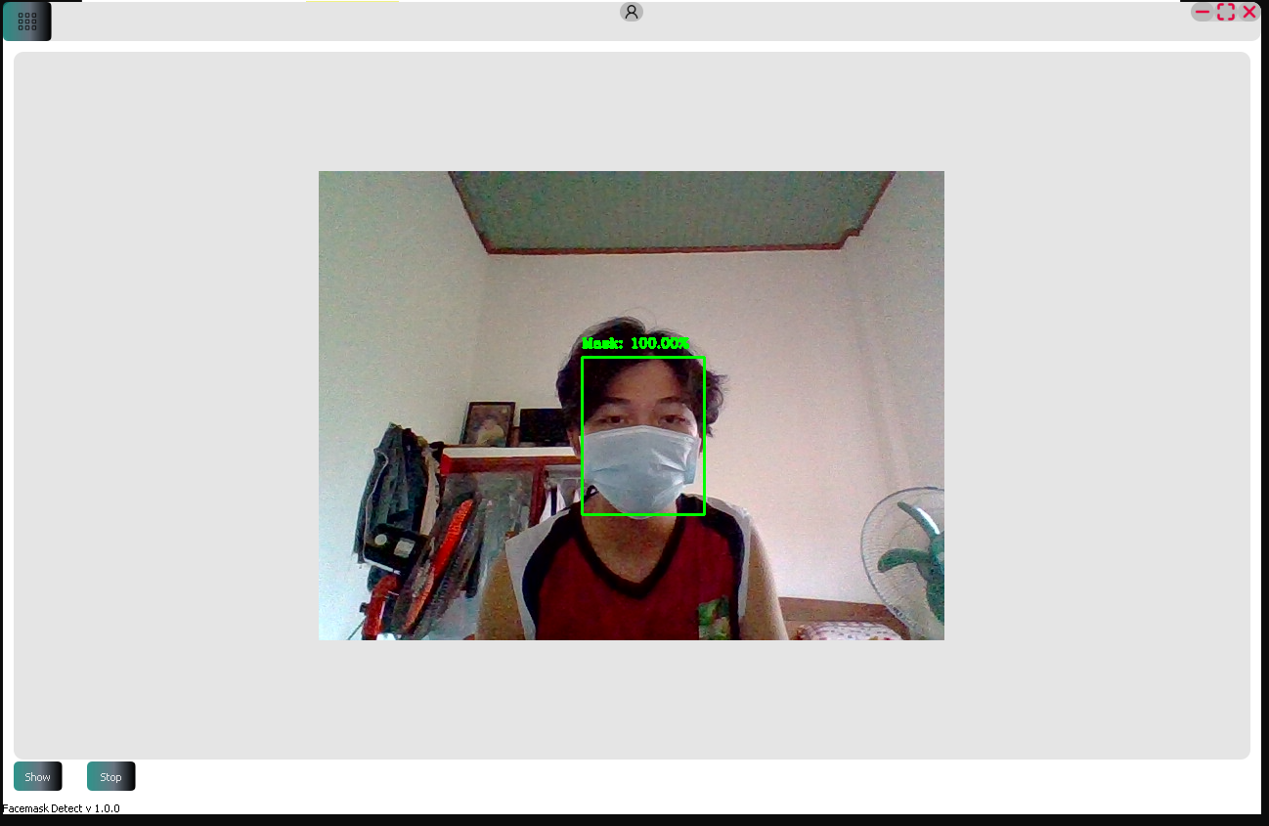
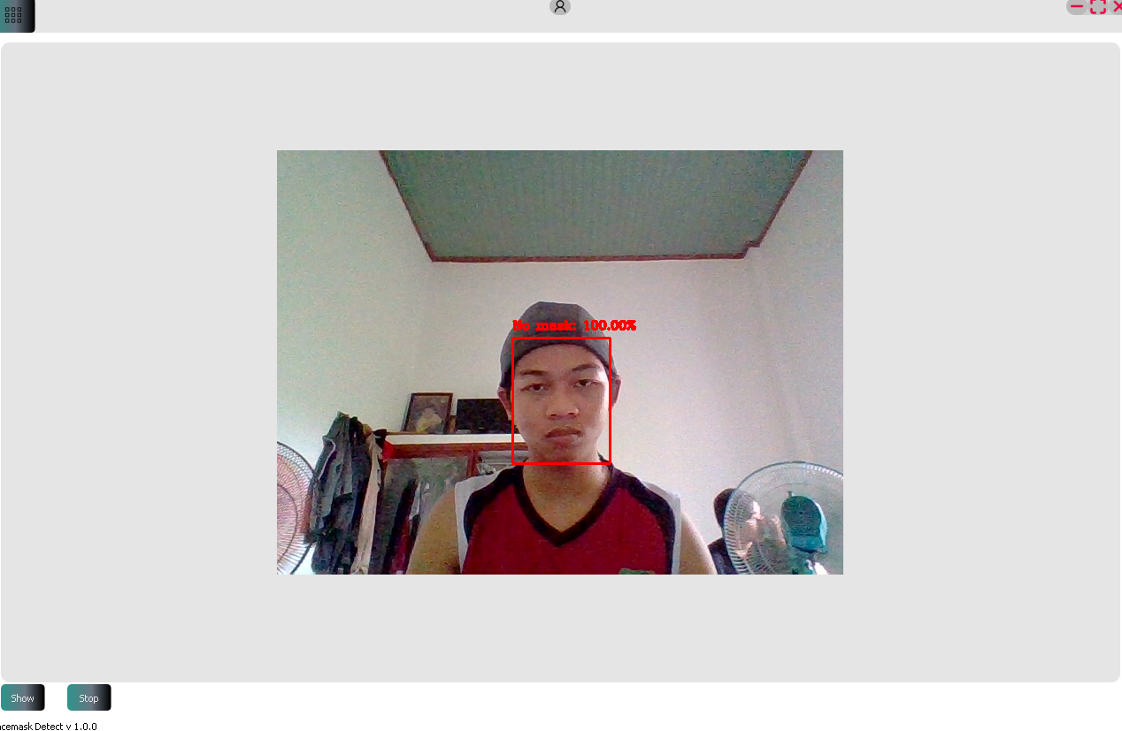
Demo và một số hình ảnh

Slide 15
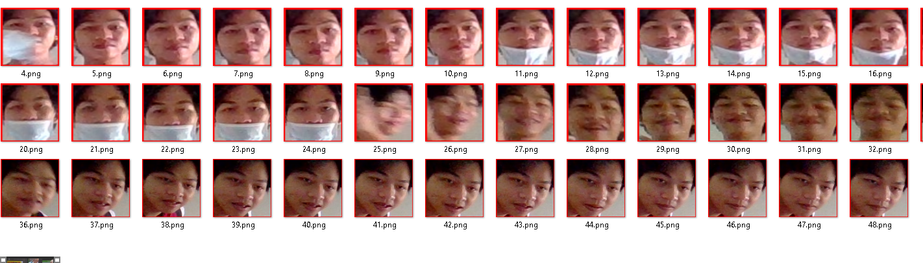
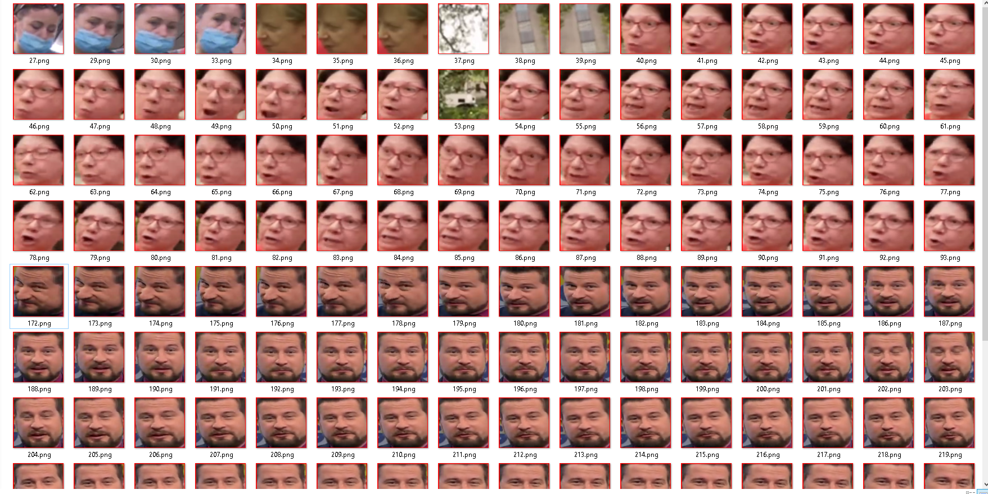
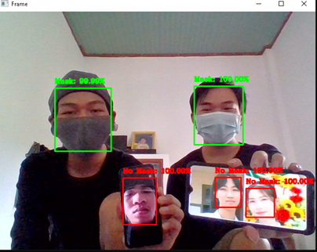
Demo và một số hình ảnh

Slide 16
iII. Hướng phát triển

Slide 17
Hướng phát triển
Hiện tại, nhóm đang tích hợp thêm chức năng nhận diện khuôn mặt và xuất ra thông tin của những đối tượng, cá nhân thuộc cơ quan, trường học,…
Chức năng training mô hình nhận diện khuôn mặt, để người dùng có thể thêm bớt tập dữ liệu về hình ảnh của nhân viên cơ quan mình và huấn luyện mô hình nhận diện khuôn mặt một cách dễ dàng.
Cải thiện giao diện màn hình làm việc.

Slide 18
Cảm ơn đã lắng nghe

